Slide 1

PrimeLoitters: KPRunnin’
Continue sua jornada.

Slide 2
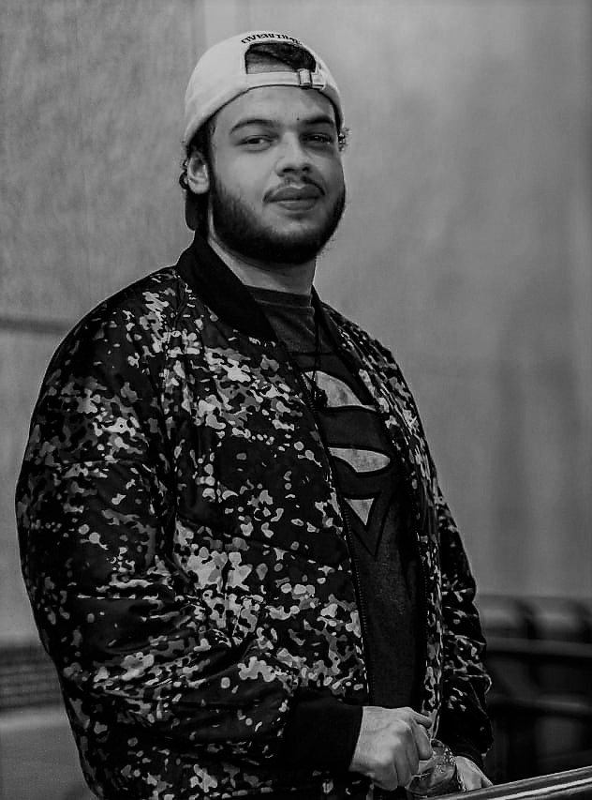
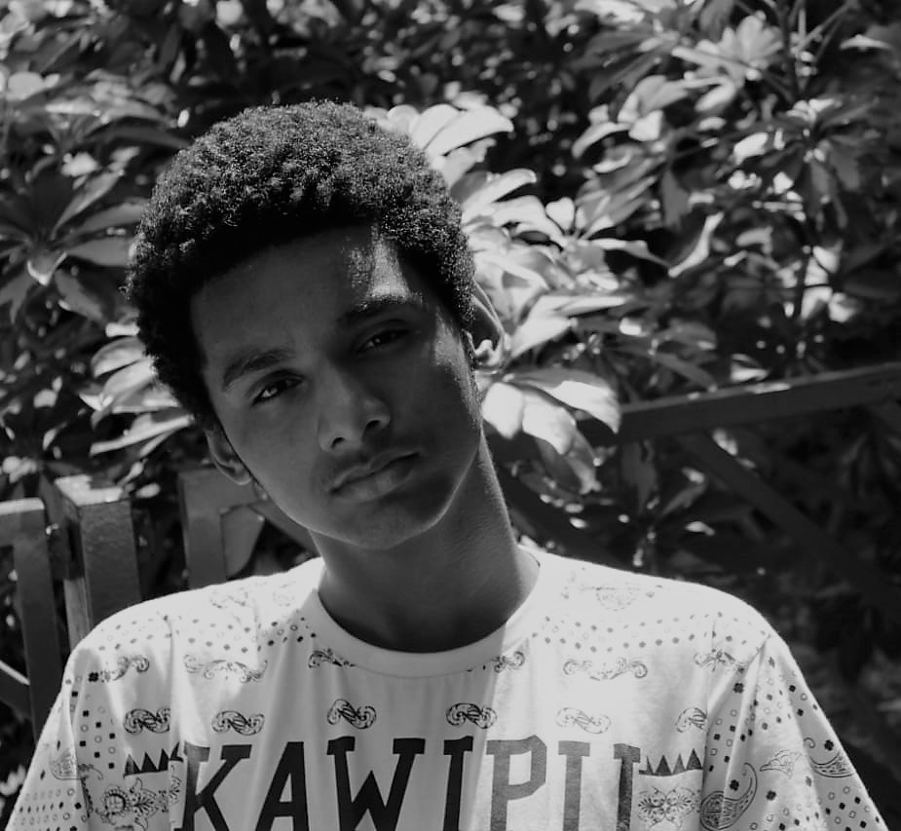
Henrique Carlos
Maycon Maia
Web Designer
Web Designer

Slide 3


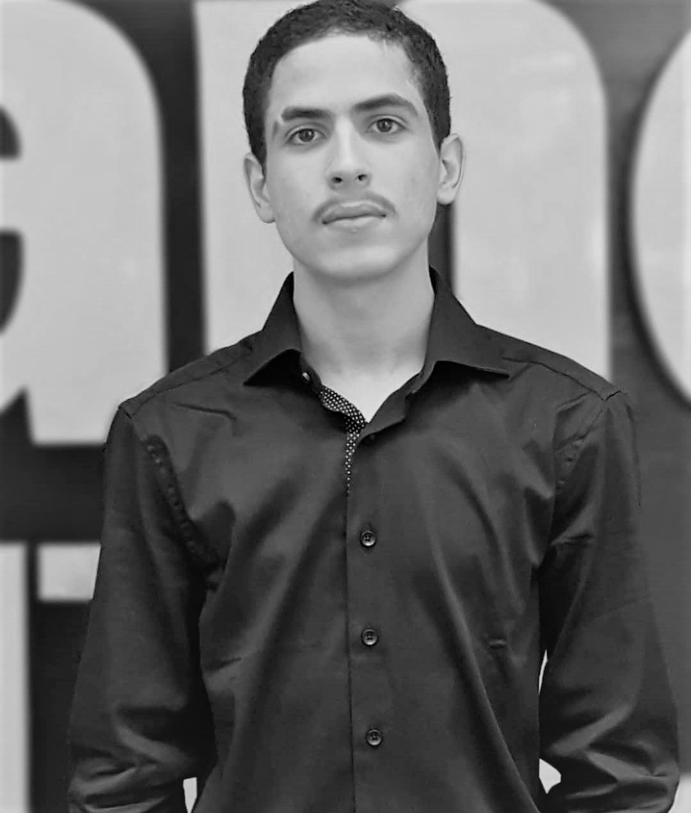
Oliver Gabriel
Pedro Henrique
Ramon Silva
Desenvolvedor
Gestor de Projetos
Desenvolvedor

Slide 4
PROBLEMA
Sistemas de hardware sobrecarregados em horários de alto e médio movimento, ocasionando filas, demora para atendimento e desistência da compra em estabelecimentos de médio/pequeno porte.

Slide 5
SOLUÇÃO
KPRunnin’ realizará monitoramento de máquina e servidores de mercados que possuam servidor interno, oferecendo aos clientes ferramentas que consigam detectar a performance em picos de uso

Slide 6
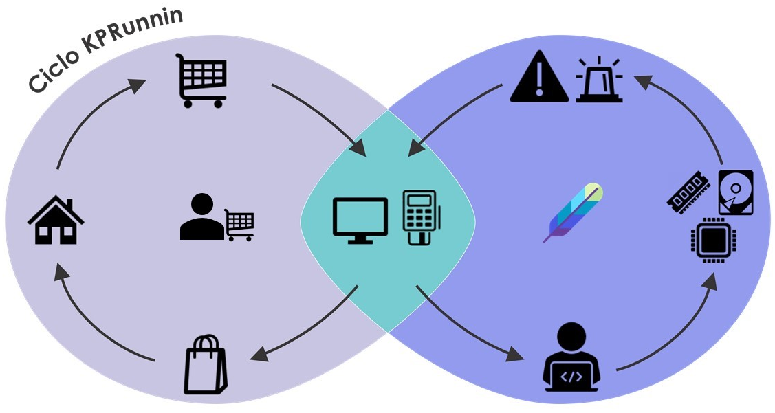
HIGH LEVEL DESIGN
Cliente
Compras
Estabelecimento

Slide 7
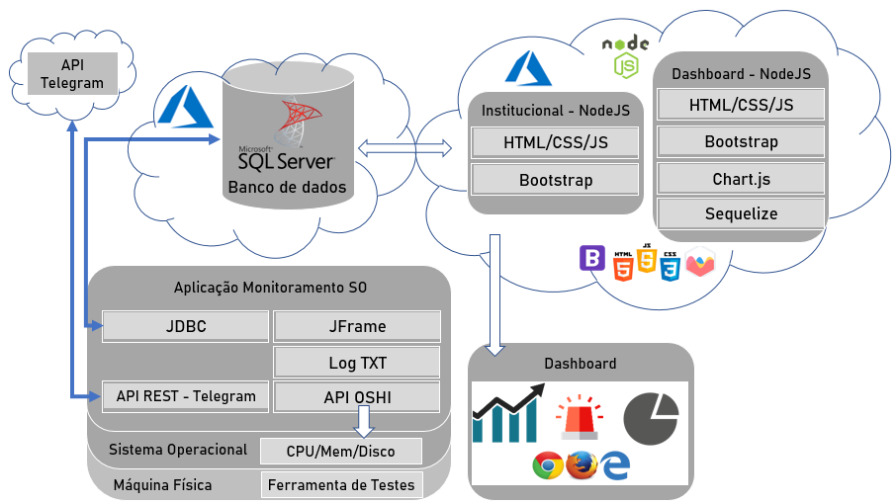
LOW LEVEL DESIGN

Slide 8
STORYBOARD

Slide 9
DIAGRAMA DE CLASSES

Slide 10


WINDOWS – LINUX UBUNTU (Virtual Machine) - OSHI - Script de Instalação - JAR Executável - Alertas
DEMONSTRAÇÃO

Slide 11
GERAÇÃO DE LOGS

Slide 12
BOT VIA TELEGRAM

Slide 13
INSTITUCIONAL & DASHBOARD

Slide 14



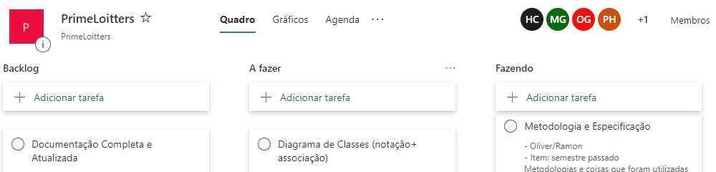
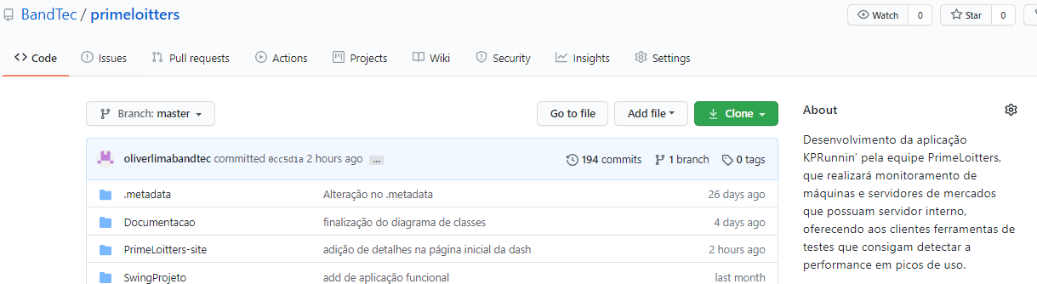
MICROSOFT PLANNER
GESTÃO DO PROJETO
Reuniões semanais
GITHUB

Slide 15
CONSIDERAÇOES

